Slide 1
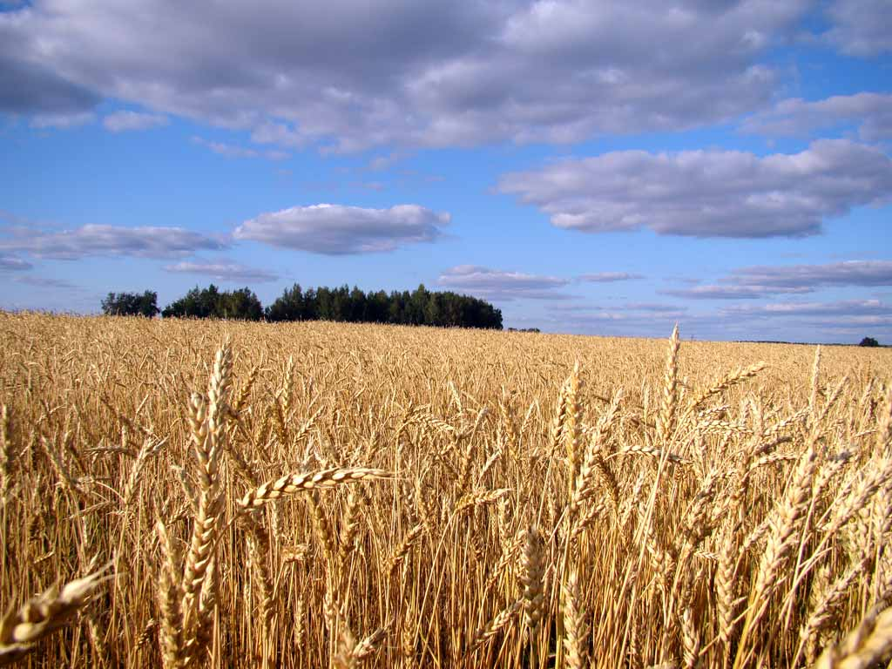
Тема урока:
Северный Казахстан
Эпиграф урока:
«Знания — дети удивления и любопытства».
Луи де Брейль

Slide 2
Цель урока:
выяснить уникальные особенности географического положения Северного Казахстана, изучить природные условия и природные ресурсы, и особенности их влияния на экономическую жизнь района, изучить состав населения

Slide 3
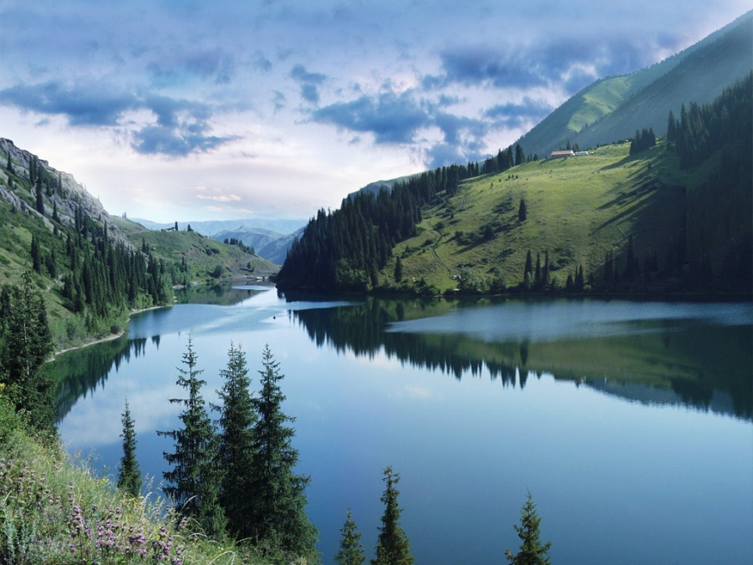
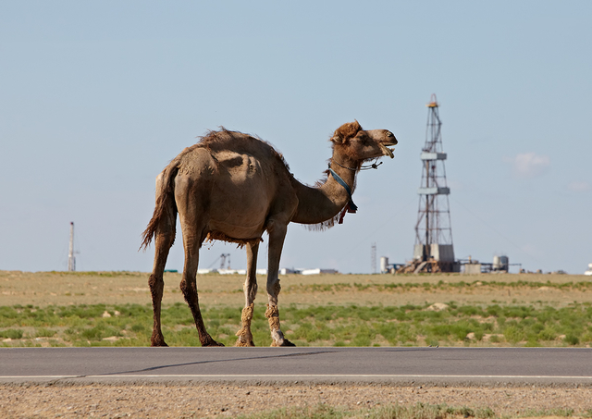
Северный Казахстан — экономико-географический регион в составе республики Казахстан. В настоящее время в его состав входят: Северо-Казахстанская область, Костанайская область, Павлодарская область, Акмолинская область и столица страны — г. Астана. Ранее здесь находилась также и Кокчетавская область. Все регионы, кроме Акмолинской области и г. Астана, граничат с РФ.

Slide 4
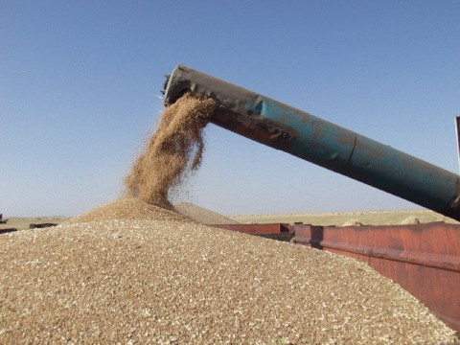
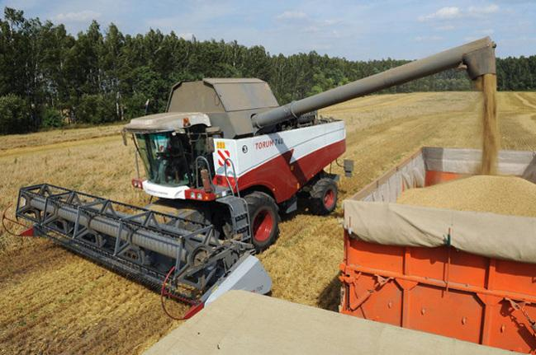
Характеристика
Отличается довольно суровым резко-континентальным климатом с жарким летом и морозной зимой. Значительная его часть занимают равнинные степи, хотя в центре выделяется более холмистый регион, покрытый сосновыми лесами. Речная сеть развита лучше чем на юге страны, но и она в целом не отличается многоводностью, много бессточных озёр. Крупнейшие реки — Иртыш, Ишим и Тобол на юге его ограничивает Казахский мелкосопочник. Долгое время регион оставался слабо населённым и отставал в хозяйственно-экономическом плане. Во времена советской власти началось планомерное освоение целины, а вместе с ним и заселение региона. Здесь получили развиты зерновое хозяйство, добыча железной руды и каменного угля, машиностроение, производство нефтепродуктов и ферросплавов, а также энергетика.

Slide 5
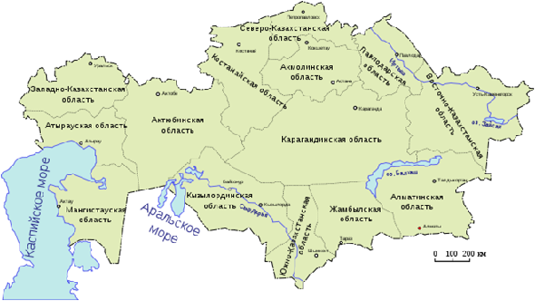

Slide 6
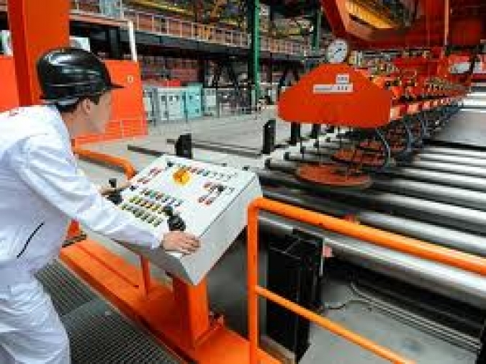
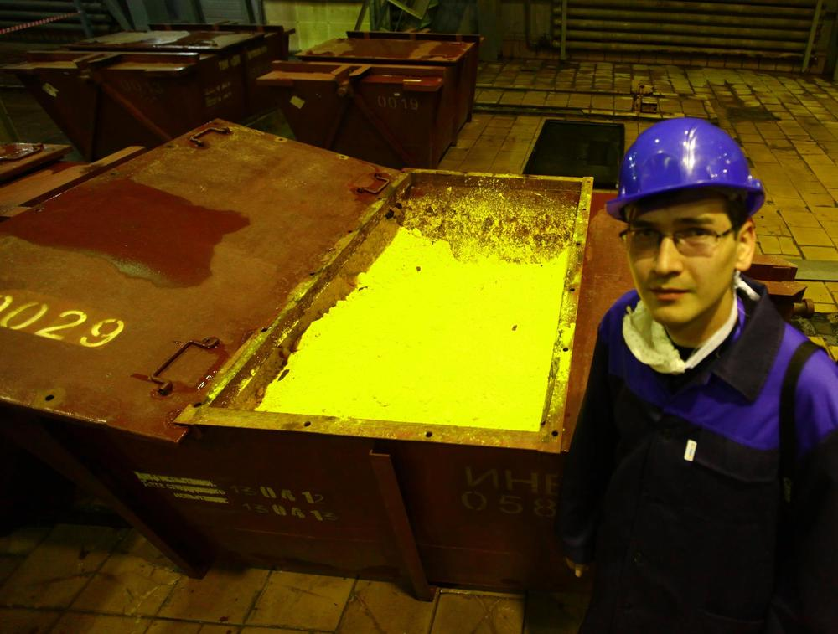
Экономика
Северный экономический район имеет значительный промышленный потенциал, связанный как с ресурсами, так и с выгодами экономико-географического положения. Он сосредоточивает более 90% разведанных запасов железной руды и бокситов Казахстана. Здесь добывают около 35% угля, более 30% циркония, 25% урана, 15% золота. Для района характерны горнодобывающие отрасли, цветная металлургия, химические производства, пищевая промышленность, в нем имеются предприятия машиностроения, крупные хозяйства выращивают зерновые культуры.

Slide 7
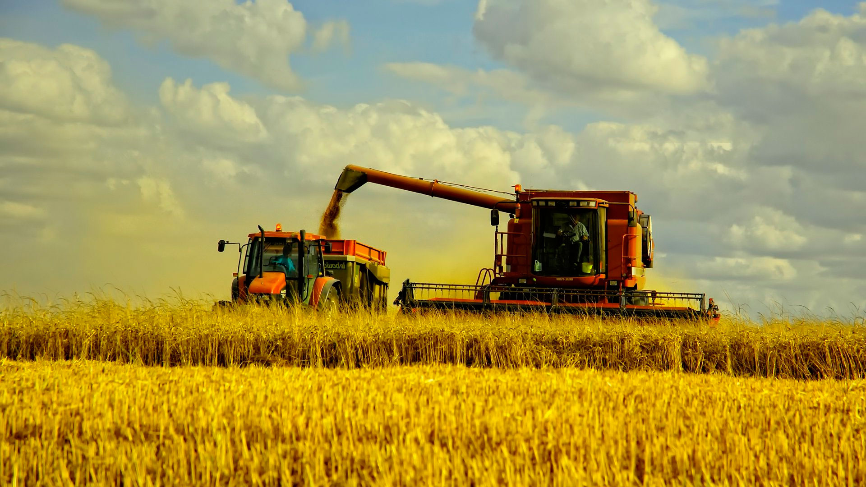
В сельскохозяйственном отношении Север — главная житница страны. С середины 1950-х гг. здесь сосредоточены основные посевные площади яровой пшеницы. Типичны огромные размеры полей. Но при этом из-за часто повторяющихся засух здесь невысокие урожаи. В восточных районах повышена доля подсолнечника в посевных площадях, повсеместно выращивают просо. Вместе с тем Север — важный животноводческий район с преобладанием мясо-молочного скотоводства, овцеводства, свиноводства и коневодства. Вблизи городов ярко выражен пригородный тип сельского хозяйства.

Slide 8
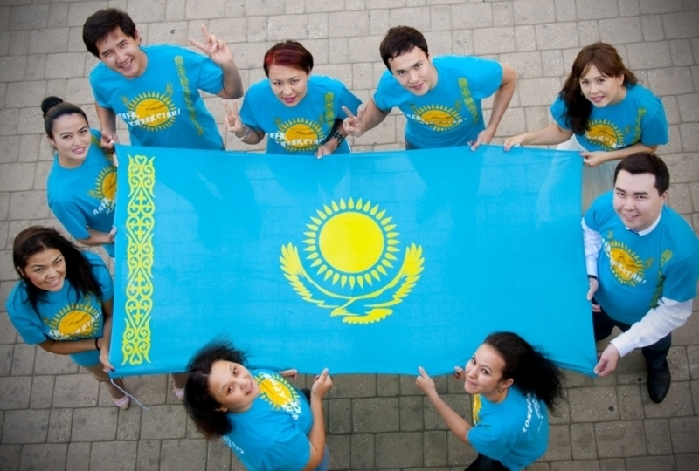
Население
Население Северного Казахстана — 3 693 443 человек. В языковом плане Северный Казахстан — самый русский регион страны[6]. В этническом плане он носит смешанный характер. Здесь проживают русские, казахи, а также представители других национальностей. Во всех областных центрах этого региона кроме Астаны и Кокшетау преобладает русское население

Slide 9
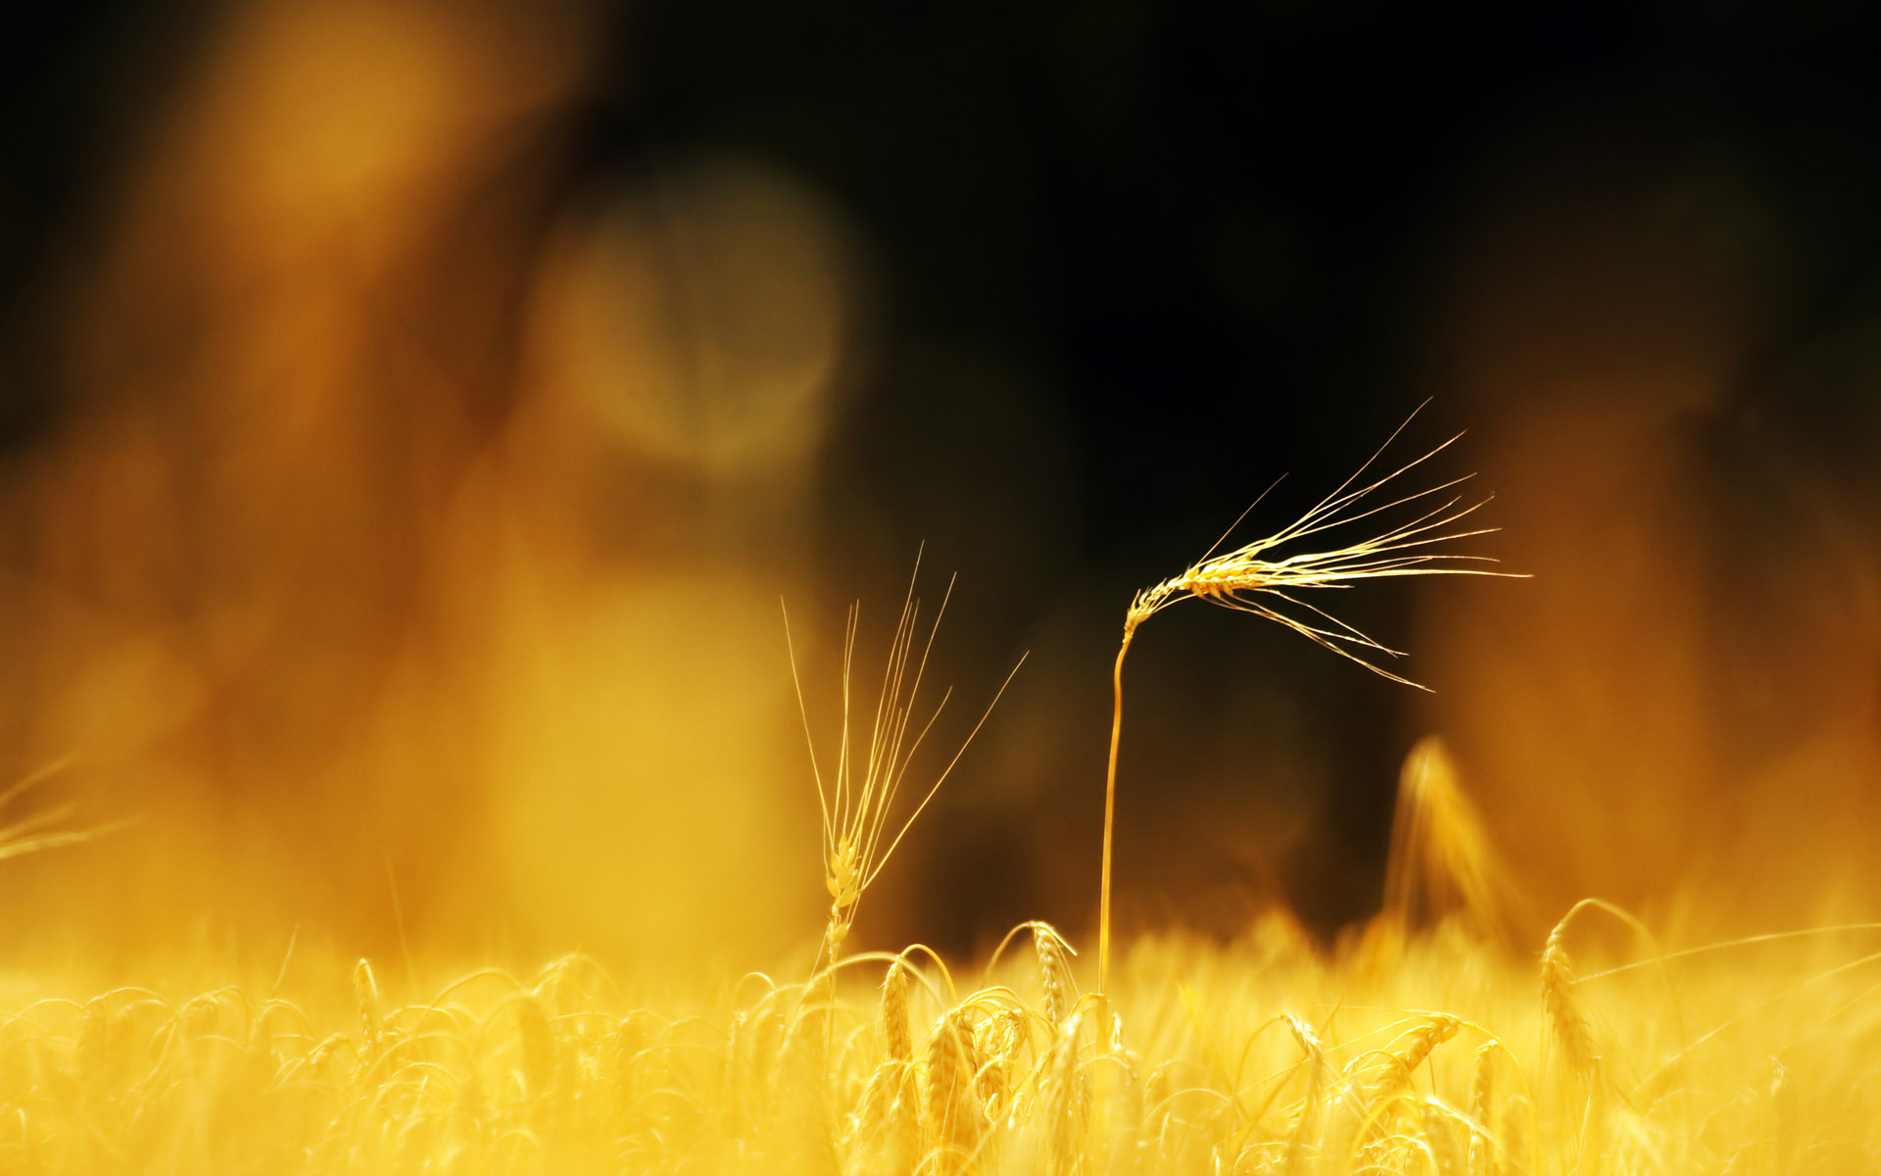
Выполнение практической работы:
На контурной карте Северного Казахстана обозначьте:
1. Границу областей, подпишите областные центры.
2. Отметьте крупные месторождения полезных ископаемых

Slide 10
Географический диктант:
Ключ ответов: 0 0 1 0 0 1 1 1 0 0

Slide 11
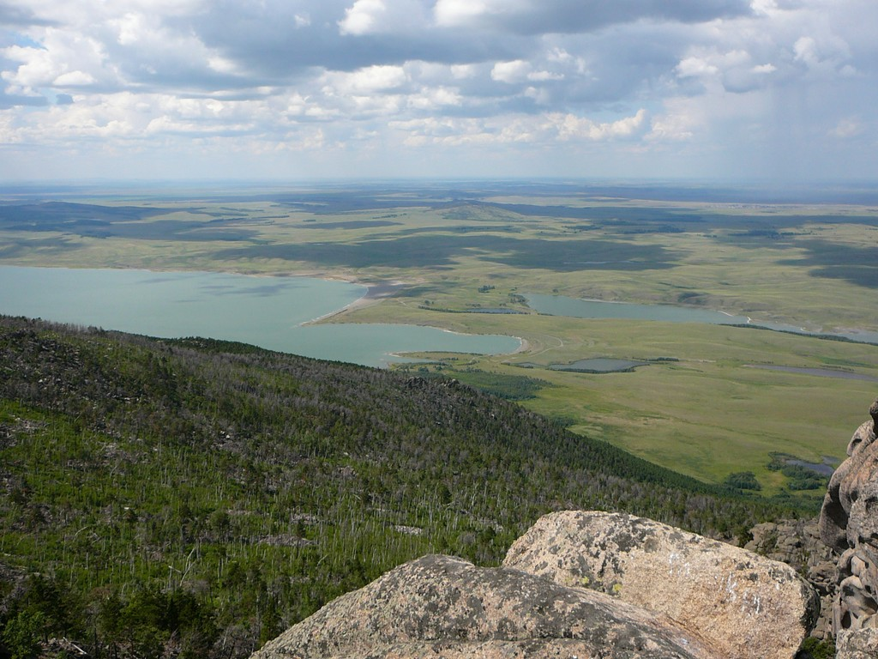
Домашнее задание: Составить сравнительную характеристику географического положения, природных условий и ресурсов Северного и Западного Казахстана

